Slide 1
Полет ракеты Р-1В
Команда “ХАЙП”

Slide 2
Наша команда
ТИМЛИД
МАТЕМАТИКФИЗИК
ПРОГРАММИСТ
ФИЗИК
НАГОРНЫЙ Д.С.
ГАЛИЧ А.П.
КРЫСАНОВ А.Ю.
ЯНКАВЦЕВ К.Г.

Slide 3
Цели и задачи
Цель:
Провести симуляцию в Kerbal Space Program ныне существующей миссии, реализованной впервые в СССР с аппаратурой и подопытными животными (собаки Дезик и Цыган) на борту.
Задачи:
Спроектрировать ракету
Протестировать её
Рассичтать необходимые характеристики
Смоделировать полет
Выработать необходимые для пилотирования алгоритмы
Составить отчет
Выполнить миссию

Slide 4
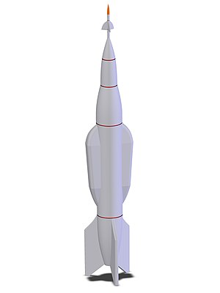
Описание реальной миссии
Р-1В Создана на базе построенной под руководством С. П. Королёва советской баллистической ракеты дальнего действия на жидком топливе
Целью эксперимента по запуску собак было проведение исследований возможности полёта и наблюдения за поведением высокоорганизованных животных в условиях ракетного полёта на баллистических ракетах, а также изучения сложных физических явлений в околоземном пространстве. Кроме этого, проводились испытания системы аварийного спасения головной части ракеты с пассажирами.
Ракета была предназначена для проведения комплекса научных исследований и экспериментальных работ на высотах до 100 км

Slide 5





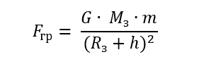
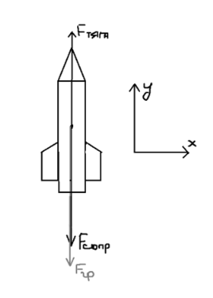

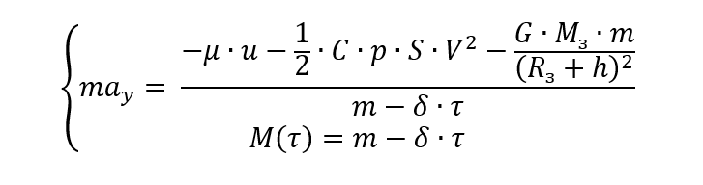

МатематическиЯ и физическая модели
ВТОРОЙ ЗАКОН НЬЮТОНА
РАСХОД ТОПЛИВА
ИЗМЕНЕНИЕ МАССЫ С ТЕЧЕНИЕМ ВРЕМЕНИ
СИЛА ТЯГИ
Основыне формулы при создании физической и математической моделей.
Подробнее узнать:
СИЛА СОПРОТИВЛЕНИЯ
СИЛА ГРАВИТАЦИИ
ОБЪЕДИНЕНИЕ УРАВНЕНИЙ СПРОЕЦИРОВАННЫХ НА ОСЬ OY
ИЗМЕНЕНИЕ ПЛОТНОСТИ ВОЗДУХА ОТ ВЫСОТЫ

Slide 6
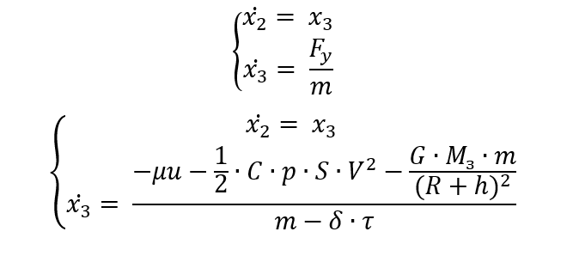
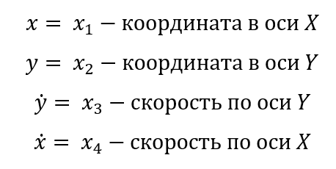
Приведение к нормальной форме Коши
Так как наша ракета не смещается по оси X в сторону, то уравнения спроецированные на эту ось приравниваются к нулю.
Для этого выразим системы в виде набора обыкновенных дифференциальных уравнений первого порядка.

Slide 7
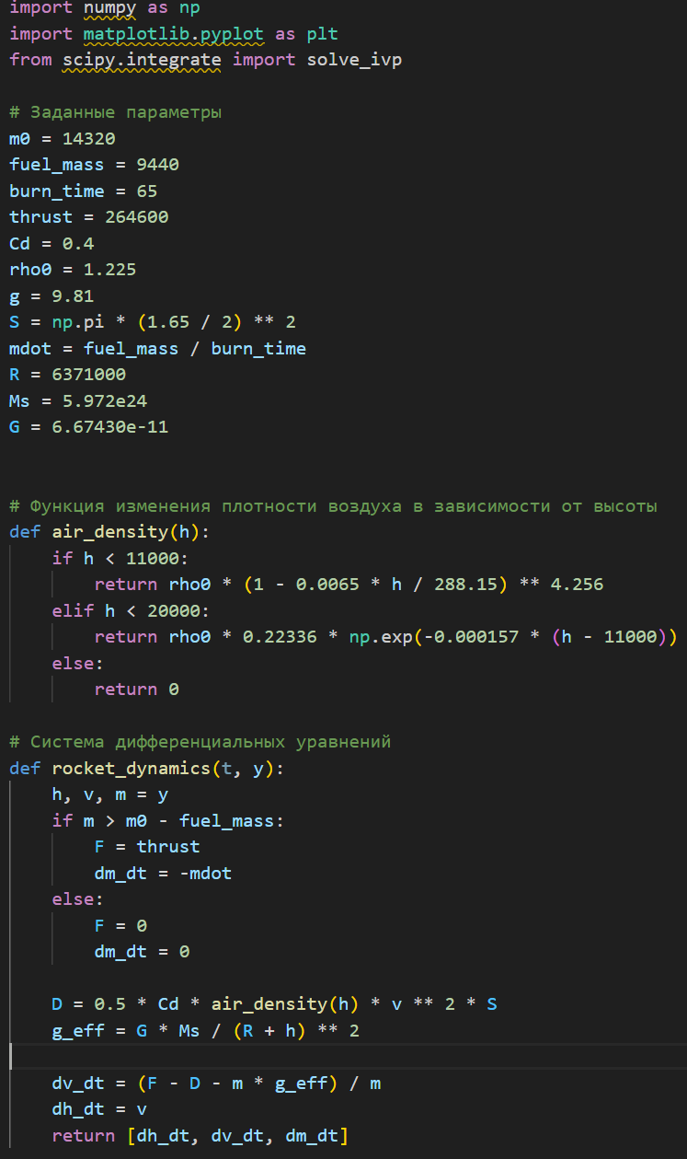
Решение полученной системы
Для решения полученной системы уравнений мы использовали метод Рунге-Кутте.
В начале мы можем видеть изначальные параметры, взятые со страницы с википедии.
Дальше мы задаем функцию для вычисления плотности воздуха в зависимости от высоты.
В дальнейшем с помощью функции для решения уравнений находим необходимые нам значения с помощью вычислений.

Slide 8
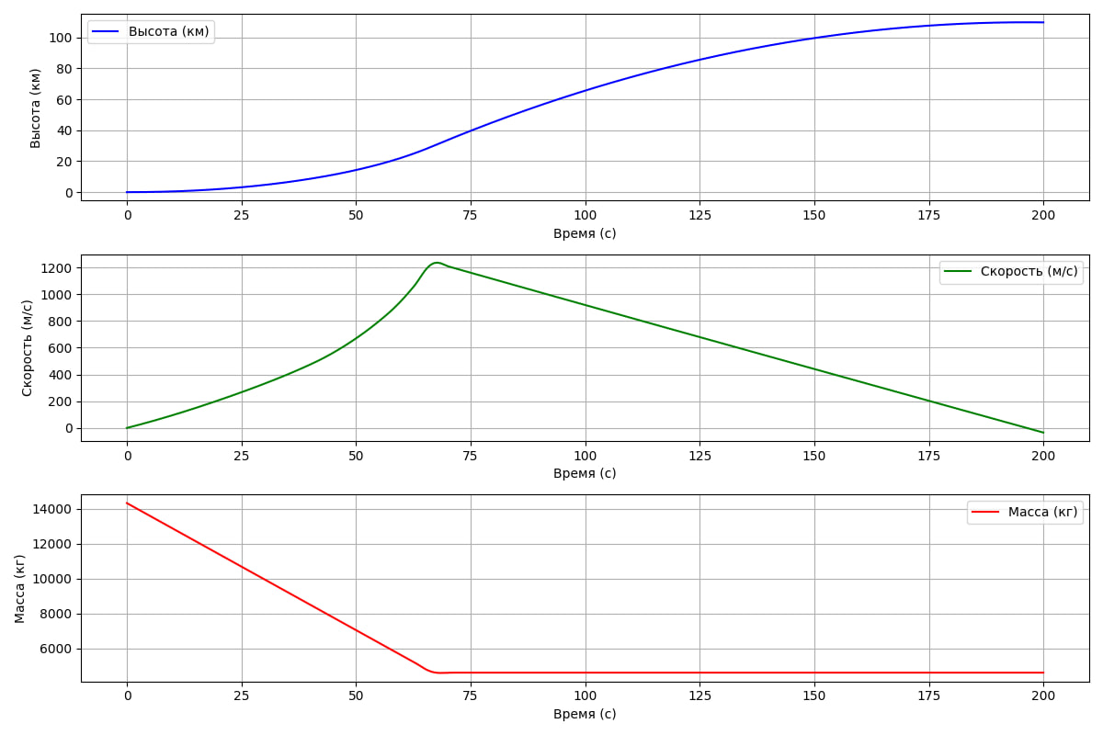
Графики математической модели

Slide 9
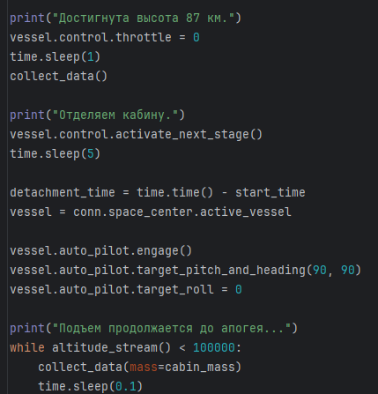
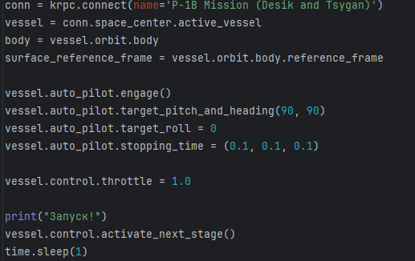

Программная реализация
Реализация автопилота

Slide 10
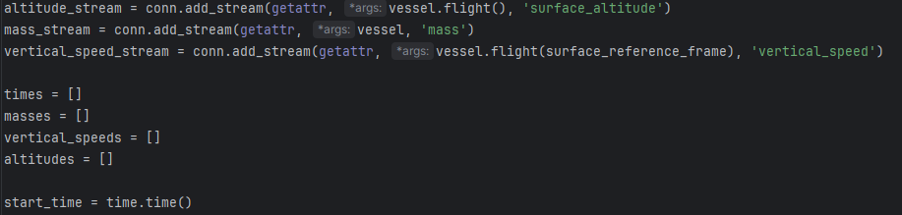
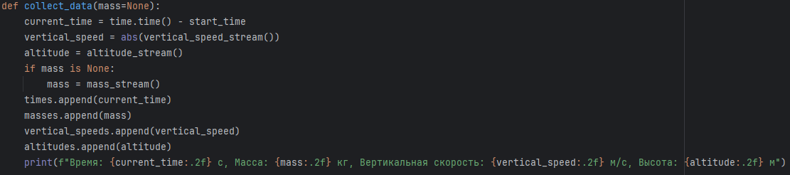
Программная реализация
Сбор данных для построения графиков

Slide 11
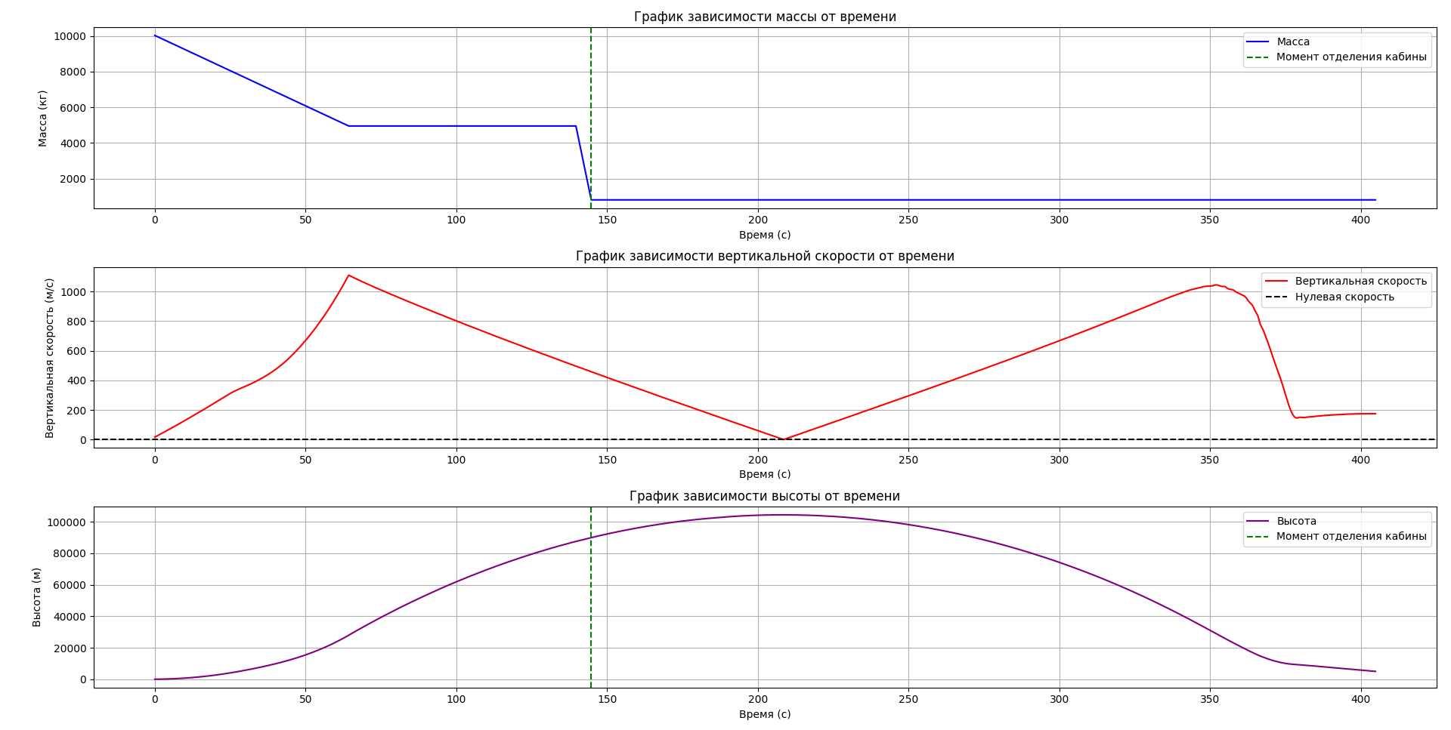
РЕЗУЛЬТАТЫ СИМУЛЯЦИИ

Slide 12
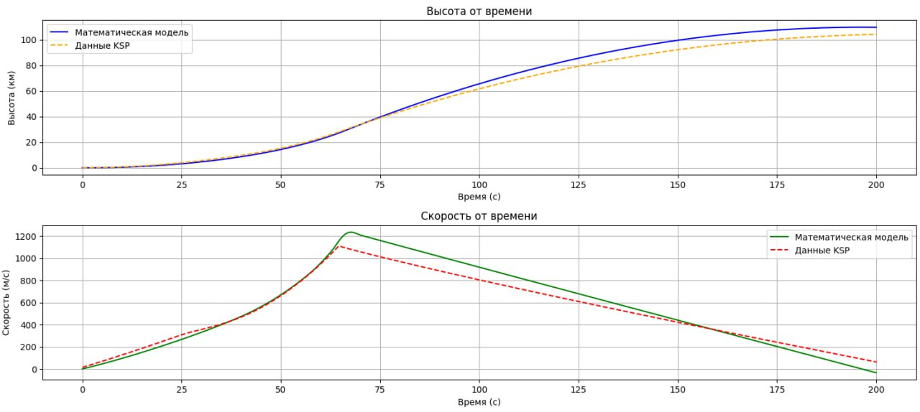

Slide 13
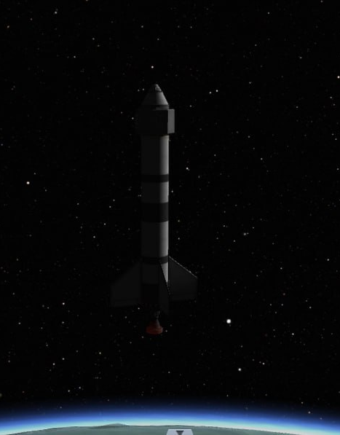

ПРОГРАММНАЯ РЕАЛИЗАЦИЯ полета в ksp
Полный код симуляции находится на GitHub:

Slide 14
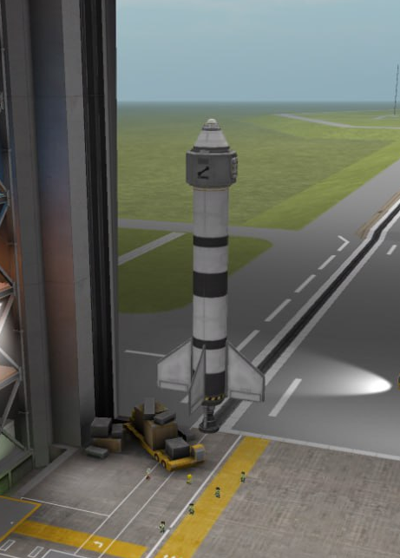
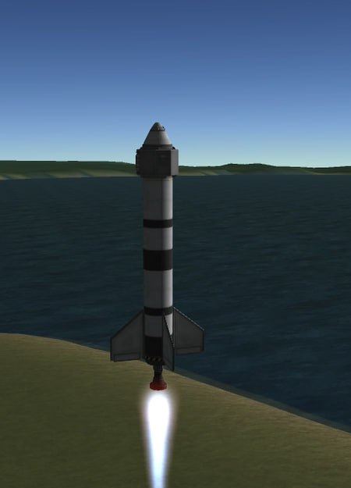
ПОЛЕТ РАКЕТЫ В KSP

Slide 15
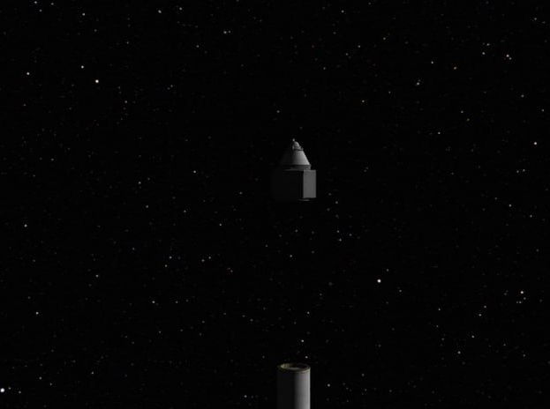
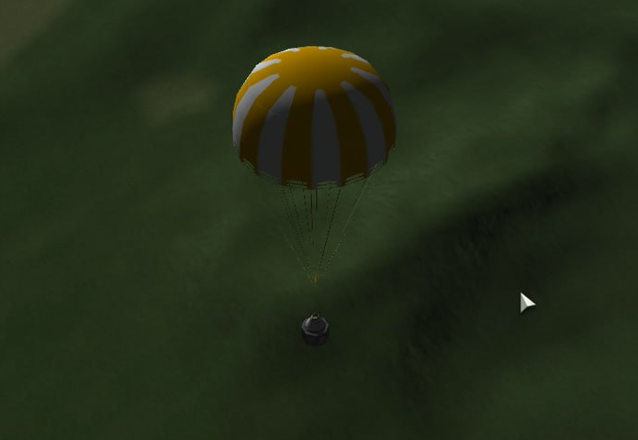

Slide 16


ПОДРОБНЕЕ ОЗНАКОМИТЬСЯ С НАШИМ ПРОЕКТОМ МОЖНО ЧЕРЕЗ:
Google Диск
GitHub

Slide 17
ЗАКЛЮЧЕНИЕ
В ходе работы с проектом, связанным с реализацией реально существовавшей миссии с помощью программы Kerbal Space Program, мы смогли усовершенствовать свои навыми программирования и углобиться в физику и математику, тем самым получить новые знания.
Разработка ракеты, написание кода для автопилота и построения графиков, расписывание физических и математческих формул, позволяют узнать и заинтерисоваться чем-то новым.

Slide 18
СПАСИБО ЗА ВНИМАНИЕ!

